Slide 1

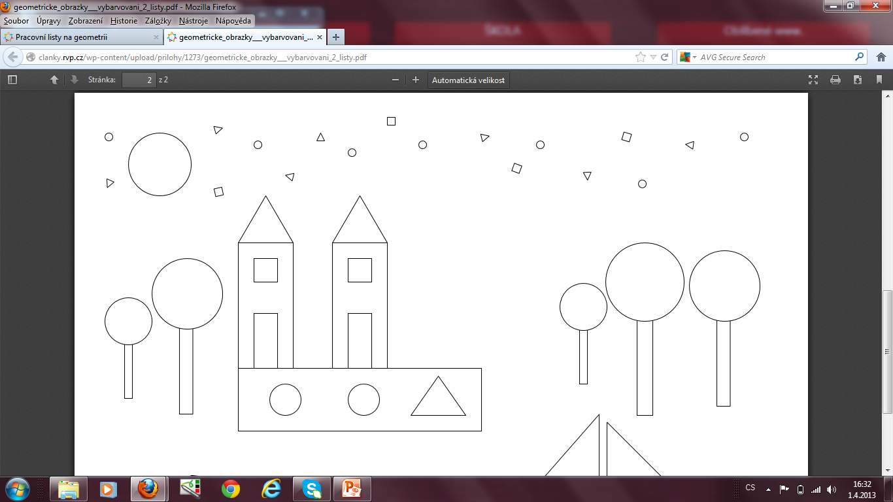


38.1 Zásobník – Geometrické tvary
Elektronická učebnice - I. stupeň Základní škola Děčín VI, Na Stráni 879/2 – příspěvková organizace Matematika
1. Poznáš všechny geometrické tvary?
2. Spočítej, pojmenuj a zapiš, kolik kterých je.
3. Pokud jsi správně počítal, můžeš obrázek vybarvit.
Autor: Mgr. Blanka Průšová

Slide 2

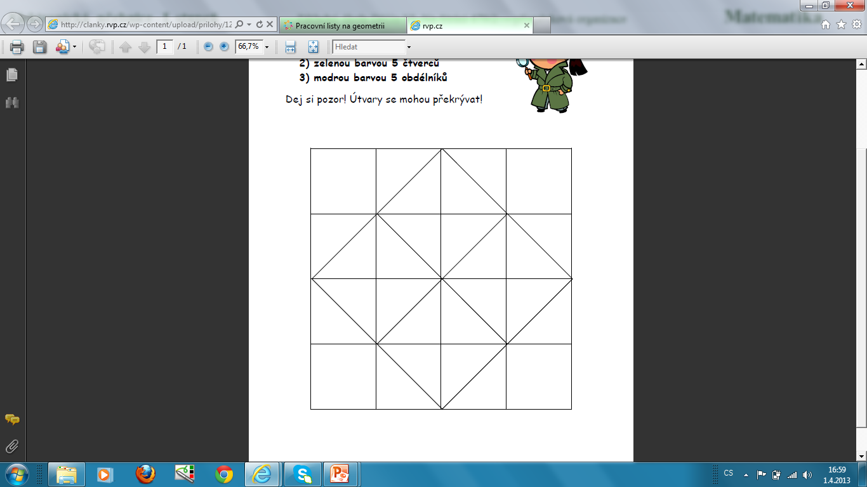
38.2 Zásobník – Geometrické tvary
Elektronická učebnice - I. stupeň Základní škola Děčín VI, Na Stráni 879/2 – příspěvková organizace Matematika
Elektronická učebnice - I. stupeň Základní škola Děčín VI, Na Stráni 879/2 – příspěvková organizace Matematika
2. Spočítej a zapiš, kolik kterých je.
3. Vybarvi libovolné tři trojúhelníky, obdélníky a čtverce.
1. Řekni, jaké tvary vidíš v obrázku.
4. Vymysli a narýsuj podobný úkol pro spolužáky.

Slide 3
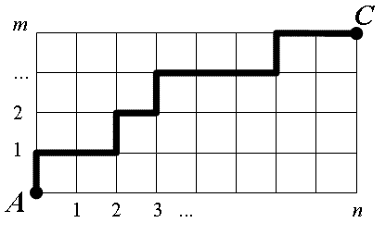
38.3 Zásobník – Čtvercová síť
Elektronická učebnice - I. stupeň Základní škola Děčín VI, Na Stráni 879/2 – příspěvková organizace Matematika
1. Ve čtvercové síti narýsuj osy a počátek označ P. Vyznač bod A [ 4, 2 ]
Narýsuj polopřímku PA. Udej souřadnice alespoň jednoho dalšího bodu,
který leží na dané polopřímce.
2. Ve čtvercové síti narýsuj osy a počátek označ P. Vyznač body [ 4, 3 ] , [ 2, 3 ] ,
[ 4, 5 ] , [ 2, 5 ] , [ 2, 0 ].
Vyznačené body spoj lomenou čarou. Poznáš, co představuje vzniklý obrázek?
3. Pracuj ve čtvercové síti. Vyznač počátek P a body A [ 2, 5 ] a B [ 5, 2 ] .
Narýsuj úsečku AB. Uveď souřadnice krajních bodů úsečky CD, která je
shodná s úsečkou AB.
4. Ve čtvercové síti narýsuj přímku p a r, která je s přímkou p kolmá.
Narýsuj přímku m, která je rovnoběžná s přímkou p, a přímku l, která je
rovnoběžná s přímkou r.

Slide 4
38.4 Zásobník – Čtvercová síť, trojúhelník a jeho obvod
Elektronická učebnice - I. stupeň Základní škola Děčín VI, Na Stráni 879/2 – příspěvková organizace Matematika
1. Pracuj ve čtvercové síti. Vyznač počátek P.
Vyznač body A [ 2, 2 ] , B [ 6, 3 ] , C [ 4, 7 ].
Narýsuj trojúhelník ABC, vybarvi ho a vypočítej
jeho obvod.
2. Pracuj ve čtvercové síti. Vyznač počátek P.
Narýsuj rovnostranný trojúhelník K L M
a zapiš souřadnice všech jeho vrcholů.
Vypočítej obvod trojúhelníku KLM.
3. Pracuj ve čtvercové síti. Vyznač počátek P.
Narýsuj rovnoramenný trojúhelník OPR
a zapiš souřadnice všech jeho vrcholů.
Vypočítej obvod trojúhelníku OPR .
4. Ve čtvercové síti vyznač libovolný trojúhelník PRS a zapiš souřadnice jeho vrcholů.
Vyznač body A, B, C, které danému trojúhelníku náleží, a body K, L, M, které mu nenáleží.
Zapiš souřadnice všech těchto bodů.
Vypočítej obvod trojúhelníku PRS.

Slide 5
Elektronická učebnice - I. stupeň Základní škola Děčín VI, Na Stráni 879/2 – příspěvková organizace Matematika
38.5 Zásobník – Čtvercová síť,
obdélník, čtverec a jejich obvod
1. Pracuj ve čtvercové síti. Vyznač počátek P.
Vyznač body A [ 2, 1 ], B [ 7, 1 ], C [ 7, 6 ] a D [ 2, 6 ].
Co můžeš říct o čtyřúhelníku ABCD? Vypočítej jeho obvod.
2. Ve čtvercové síti s počátkem P narýsuj obdélník KLMN.
Zapiš souřadnice všech jeho vrcholů a délky všech jeho stran.
Co můžeš říct o jeho stranách, jaký mají mezi sebou vztah? Vypočítej jeho obvod.
3. Ve čtvercové síti s počátkem P narýsuj libovolný čtverec ABCD a obdélník OPRS tak,
aby čtverec byl „uvnitř“ obdélníku.
a) Zapiš souřadnice všech jejich vrcholů a délky všech jejich stran.
b) Vypočítej jejich obvod.
c) Vyznač bod X, který náleží čtverci a zároveň obdélníku, zapiš jeho souřadnice.
d) Vyznač bod Y, který nenáleží čtverci, ale zároveň náleží obdélníku, zapiš jeho souřadnice.

Slide 6
38.6 Zásobník – Kruh, kružnice
Elektronická učebnice - I. stupeň Základní škola Děčín VI, Na Stráni 879/2 – příspěvková organizace Matematika
1.Vyznač bod S. Narýsuj kružnici k se středem S.
Vyznač na kružnici k dva body A a B.
Menší oblouk kružnice s krajními body A a B vyznačte modře,
větší oblouk kružnice s krajními body A a B vyznačte zeleně.
2. Vyznač dva různé body K a L. Narýsuj kružnici k se středem K a shodnou kružnici l
se středem L tak, aby se protínaly ve dvou bodech. Průsečíky kružnic k , l označte M
a N. Narýsujte kružnice m a n se středy M a N tak, aby byly shodné s kružnicí k.
Kterými body procházejí kružnice m a n?
3. Narýsuj dvě úsečky KL a EF. Vyznač bod O. Narýsuj kružnici k se středem O a poloměrem
KL. Narýsuj kružnici l se středem O a poloměrem EF.

Slide 7
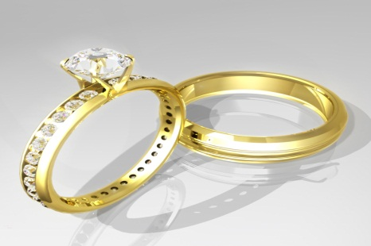
38.7 Zásobník – Kruh, kružnice
Elektronická učebnice - I. stupeň Základní škola Děčín VI, Na Stráni 879/2 – příspěvková organizace Matematika
4. Narýsuj dvě shodné úsečky AB a CD. Vyznač bod M a narýsuj kružnici k se středem M a poloměrem AB. Vyznač bod O. Narýsuj kružnici l se středem O a poloměrem CD.
Co můžeme říci o kruzích vyznačených kružnicemi k a l?
1. Vyznač bod S. Narýsuj kružnici k se středem S.
Narýsuj dva různé průměry a poloměry kružnice
k. Porovnej je.
2. Urči průměr kružnice, jejíž poloměr je:
a) 8cm b) 6cm c) 10 cm
3. Urči poloměr kružnice, jejíž průměr je:
a) 16 cm b) 6 cm c) 18 cm
5. Vyznač bod S. Narýsuj kružnici l se středem S.
Vybarvi kruh vyznačený kružnicí l.
Vyznač bod A, který náleží kruhu l, a bod B, který nenáleží kruhu l.

Slide 8
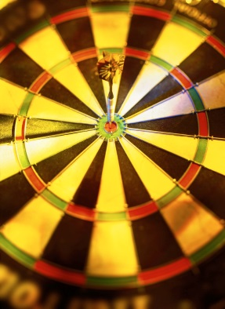
38.8 Zásobník – Kruh, kružnice
Elektronická učebnice - I. stupeň Základní škola Děčín VI, Na Stráni 879/2 – příspěvková organizace Matematika
1. Vysvětli, jak můžeme použít provázek při rýsování kružnic.
2. Narýsuj úsečku CD o velikosti 60 mm.
Narýsuj kružnici k se středem C tak, aby procházela bodem D.
Řekni, jaký je její průměr a poloměr.
3. Narýsuj kružnici k se středem S. V kruhu určeném touto kružnicí vyznač bod K.
Vyznač ještě bod L, který tomuto kruhu nenáleží. Narýsuj přímku KL.
Průsečík přímky KL s kružnicí označ R.

Slide 9
Elektronická učebnice - I. stupeň Základní škola Děčín VI, Na Stráni 879/2 – příspěvková organizace Matematika
38.9 Použité zdroje, citace
1. http://carolina.mff.cuni.cz/~jana/kombinatorika/img/ctvercovasit.gif ( slide 3)
2. Obrázky z databáze Klipart
3. REISCHIGOVÁ,M., Matematika na základní a obecné škole ve slovních úlohách,
1.vyd.Praha:Pansofia, 1996, ISBN 85804 – 74 – 3
4. DIVÍŠEK,J., BÁLINT L., JAROŠOVÁ, M., Sbírka úloh z matematiky pro 2. a 3. ročník základní
školy, 3.vyd. Praha : Prometheus, 1995, ISBN 80 – 85849 – 53 – 4
5. http://clanky.rvp.cz/clanek/c/Z/1273/pracovni-listy-na-geometrii.html/ (slide 1)

Slide 10
Elektronická učebnice - I. stupeň Základní škola Děčín VI, Na Stráni 879/2 – příspěvková organizace Matematika
38.10 Anotace
Autor | Mgr. Blanka Průšová
Období | 01 – 06/2013
Ročník | 2. - 5. ročník
Klíčová slova | Geometrické tvary, čtvercová síť, obvod obdélníku a čtverce, kružnice, kruh
Anotace | Prezentace obsahující zásobník úloh k učivu geometrie.

